Slide 1

সবাইকে শুভেচ্ছা

Slide 2

Md. Ubaydullah
Lecturer(Biology)
Khademul Islam Girl’s School & college
Class: XI-XII
Biology(2nd paper)
Chapter-01

Slide 3
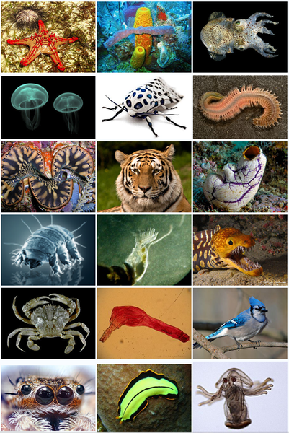
অধ্যায়-০১
প্রাণির বিভিন্নতা ও শ্রেণিবিন্যাস

Slide 4
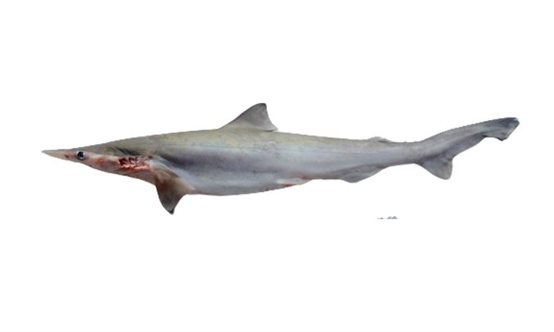
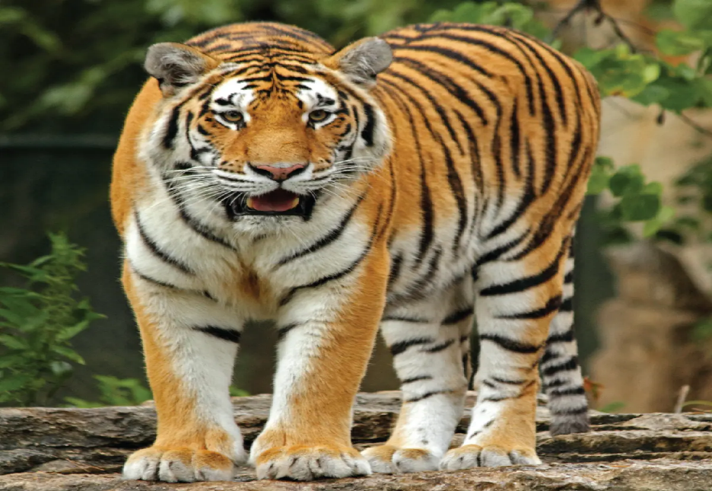
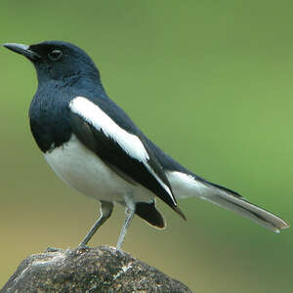
এ পাঠ শেষে শিক্ষার্থীরা---
1. Vertebrata উপপর্বকে শ্রেণি পর্যন্ত বিন্যস্ত করতে পারবে।
2. মেরুদন্ডী প্রাণিদের শ্রেণিবিন্যাস ব্যাখ্যা করতে পারবে

Slide 5
Classification of Chordata
Sub-phylum-1: Urochordata
Class-1: Ascidiacea
Class-3: Larvacea
Sub-phylum-2: Cephalochordata
Sub-phylum-3: Vertebrata
Super Class-1: Cyclostomata
Super Class-2: Gnathostomata
Class-2: Thaliacea

Slide 6
Sub phylum-3: Vertebrata
Vertebrata
Super Class-1 :Cyclostomata
Class-1: Myxini
Class-2: Petromyzontida
Super Class-2 Gnathostomata

Slide 7
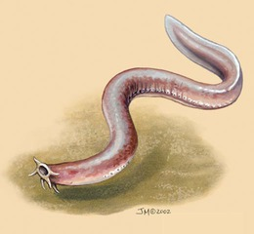
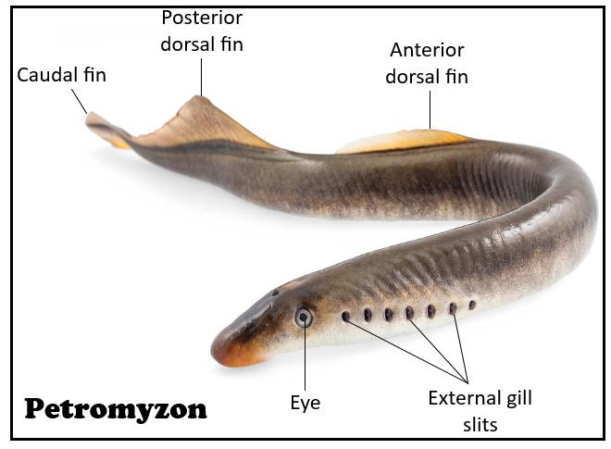
Super Class-1: Cyclostomata
Class-1 Myxini
Class-2: Petromyzontida
আকৃতি: দেহ লম্বা, সরু, চোঙাকার এবং বাইন মাছের মতো দেখতে একটি আদিম মেরুদণ্ডী প্রাণী
ত্বক: ত্বক মসৃণ, পিচ্ছিল ও আঁশহীন (Scaleless)।
পাখনা: কোনো জোড় পাখনাবিহীন, তবে পিঠে এক বা দুটি মধ্যীয় পৃষ্ঠীয় পাখনা (Dorsal fin) ও লেজে লেজ পাখনা (Caudal fin) থাকে।
Petromyzon marinus
দেহ সরু, লম্বা এবং দেখতে বাইন মাছের মতো।
ত্বক অত্যন্ত পিচ্ছিল এবং প্রচুর মিউকাস বা স্লাইম উৎপন্নকারী গ্রন্থিযুক্ত।
কোনো জোড়া পাখনা বা আঁশ থাকে না; কেবল একটি ডিফাইসার্কাল পুচ্ছ পাখনা থাকে।
কঙ্কাল সম্পূর্ণভাবে তরুণাস্থি দিয়ে গঠিত।
Myxinie glutinosa

Slide 8
Super Class-2: Gnathostomata
Gnathostomata
Class-1: Chondrichthyes
Class-2: Actinopterygii
Class-7: Mammalia
Class-3: Sarcopterygii
Class-4: Amphibia
Class-5: Reptilia
Class-6: Aves

Slide 9
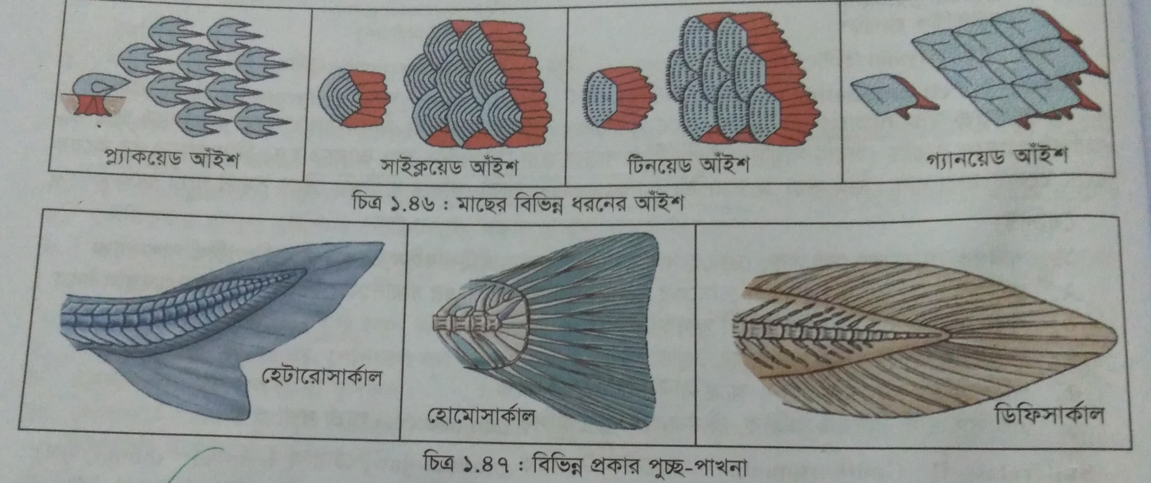
মাছের বিভিন্ন ধরনের আইশ ও পাখনাঃ

Slide 10
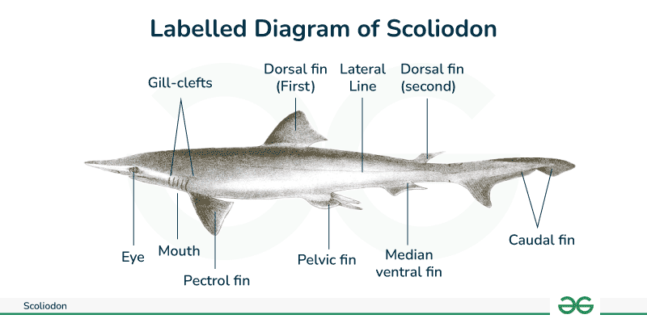
Class-1: Chondrichthyes
বৈশিষ্টঃ
এদের লেজ সাধারণত হেটারোসার্কেল প্রকৃতির।
এদের দেহ প্ল্যাকয়েড আঁশ দ্বারা আবৃত থাকে, যা মূলত কাঁটার মতো আইশে আবৃত।
এদের সম্পূর্ণ অন্তঃকঙ্কাল তরুণাস্থি দিয়ে তৈরি, যা হাড়ের মতো শক্ত নয় কিন্তু বেশ নমনীয়।
মুখ ও চোয়াল: এদের মুখটি মাথার নিচের দিকে (Ventral) থাকে এবং এদের চোয়ালে খুব শক্তিশালী অসংখ্য দাঁত থাকে। এরা বেশিরভাগই সামুদ্রিক এবং মাংসাশীএবং শিকারি প্রাণী।
এদের ফুলকাগুলো উন্মুক্ত থাকে, অর্থাৎ কানকো বা অপারকুলাম (Operculum) থাকে না। এদের সাধারণত ৫ থেকে ৭ জোড়া ফুলকা ছিদ্র উন্মুক্ত থাকে।
Scoliodon laticaudus

Slide 11
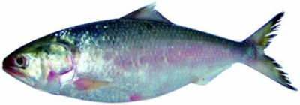
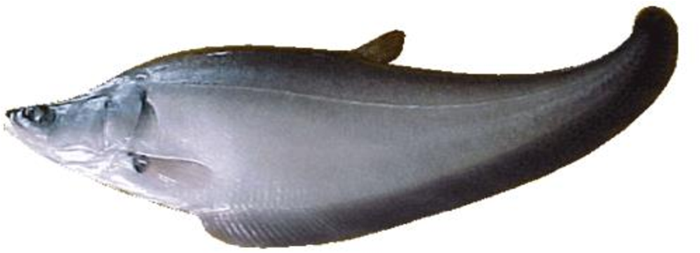
Class-2: Actinopterygii
বৈশিষ্টঃ
উদাহরণঃ
ত্বক গ্রন্থিময়, সাধারণত সাইক্লয়েড বা টিনয়েড ধরনের শক্ত আঁশ দ্বারা আবৃত থাকে।
পুচ্ছ-পাখনা হোমোসার্কাল। দেহের সকল পাখনা অস্থিময় ,সরু, শক্ত পাখনা-রশ্মি থাকে।
চারজোড়া ফুলকার সাহায্যে এরা শ্বাসকার্য চালায় এবং ফুলকাগুলো এক জোড়া কানকো বা অপারকুলাম দিয়ে সুরক্ষিত থাকে।
অন্তঃকঙ্কাল অস্থি নির্মিত এবং উদর গহ্বরে পটকা থাকে।
Tenualosa Ilisha
Notopterus chitala

Slide 12
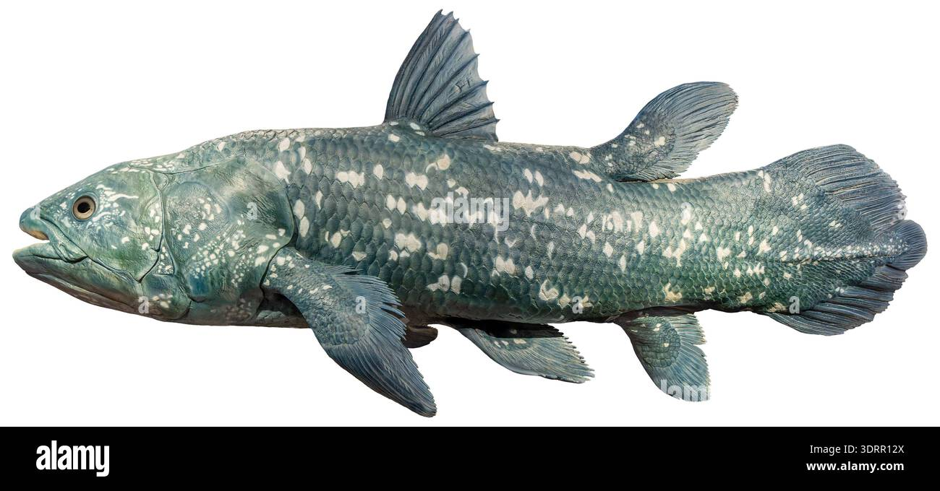
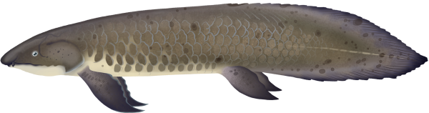
Class-3: Sarcopterygii
উদাহরণঃ
বৈশিষ্টঃ
  দেহ গ্যানয়েড ধরনের আঁইশ দিয়ে ঢাকা থাকে।
  এদের জোড় পাখনাগুলো (বক্ষ ও শ্রোণী পাখনা) মাংসপেশী ও শক্ত হাড়ের সমন্বয়ে গঠিত এবং লেজ ডিফিসার্কাল।
  এদের অনেকেরই ফুলকার পাশাপাশি রক্তজালকসমৃদ্ধ থলি বা আদি ফুসফুস থাকে, যা দিয়ে এরা বাতাস থেকে অক্সিজেন নিতে পারে।
  দাঁত: এদের দাঁতগুলো এনামেল ও ডেন্টিন দিয়ে আবৃত থাকে।
Latimeria chalumnae
Neoceratodus forsteri

Slide 13
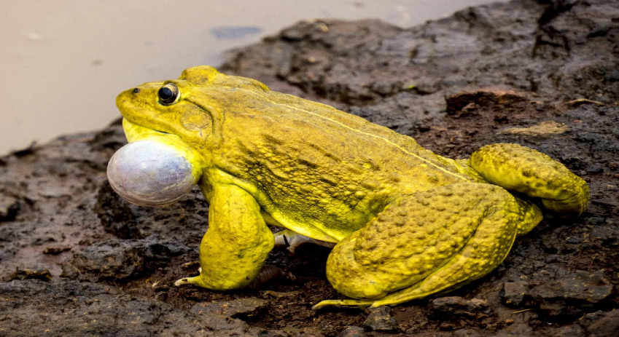
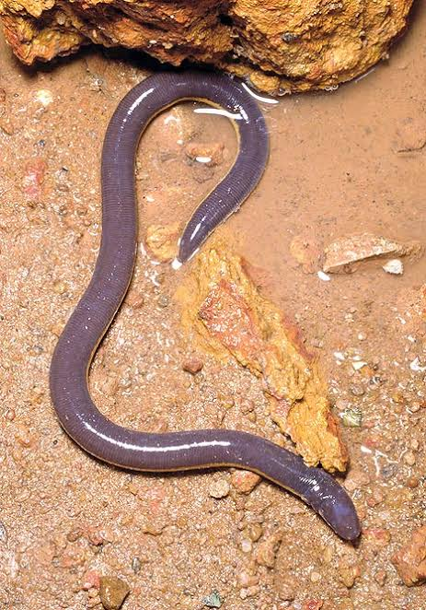
Class-4: Amphibia
বৈশিষ্টঃ
উদাহরণঃ
ত্বক: ত্বক সাধারণত নরম, ভেজা, পিচ্ছিল ও আঁশবিহীন হয়; ত্বকে প্রচুর গ্রন্থি থাকে যা ত্বক আর্দ্র রাখে।
দেহে দুই জোড়া পা থাকে। অগ্রপদে চারটি এবং পশ্চাৎপদে পাঁচটি নখর বিহীন আঙ্গুল থাকে।
শ্বসনতন্ত্র: লার্ভা দশায় ফুলকা দ্বারা এবং পূর্ণাঙ্গ অবস্থায় ফুসফুস ও ভেজা ত্বকের সাহায্যে শ্বাসকার্য চালায়।
রক্ত: এরা শীতল রক্তবিশিষ্ট প্রাণী। হৃৎপিণ্ড তিন প্রকোষ্ঠবিশিষ্ট, যার দুটি অলিন্দ (Atrium) ও একটি নিলয় (Ventricle) থাকে।
Hoplobatrachus tigerinus
Ichthyophis glutinosus

Slide 14
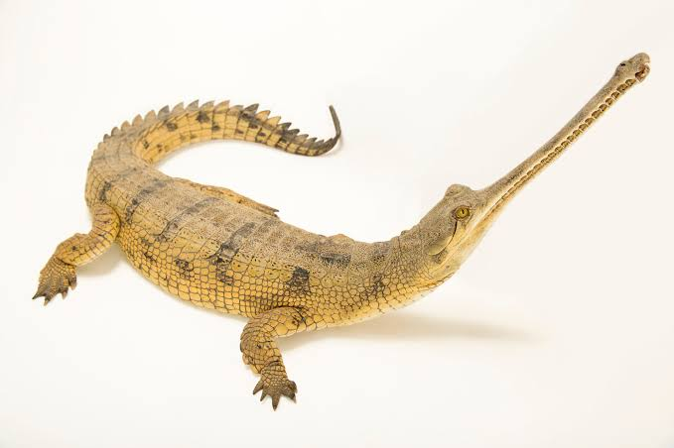
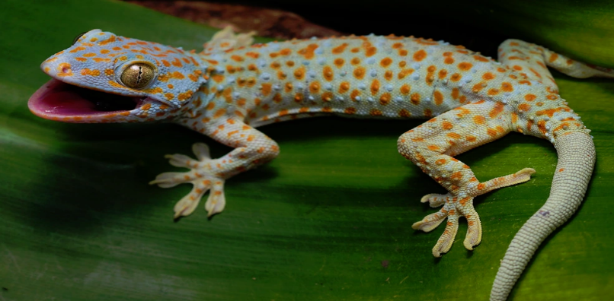
Class-5: Reptilia:
বৈশিষ্টঃ
উদাহরণঃ
এরা সাধারণত বুকে ভর দিয়ে চলে। এদের দেহত্বক শুষ্ক এবং এপিডার্মাল আঁইশ বা শক্ত প্লেট দ্বারা আবৃত থাকে। ত্বকে কোনো গ্রন্থি থাকে না।
সাধারণত দুই জোড়া পা থাকে এবং প্রতিটি পায়ে নখরযুক্ত আঙুল থাকে। তবে সাপ ও কিছু টিকটিকির পা থাকে না।
শ্বাসনালী: ফুসফুসের সাহায্যে এরা শ্বাসকার্য চালায়। জলে বাস করলেও এদের বাতাসে শ্বাস নিতে হয়।
মাথার করোটি একটি অক্সিপিটাল কন্ডাইল দিয়ে মেরুদন্ডের সাথে যুক্ত থাকে।
Gavialis gangeticus
Gekko gecko

Slide 15
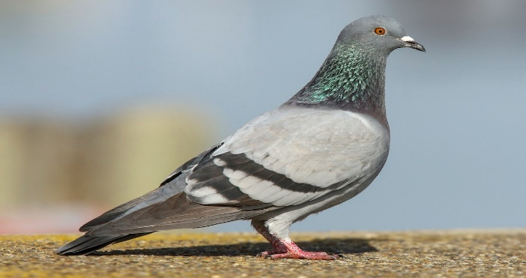
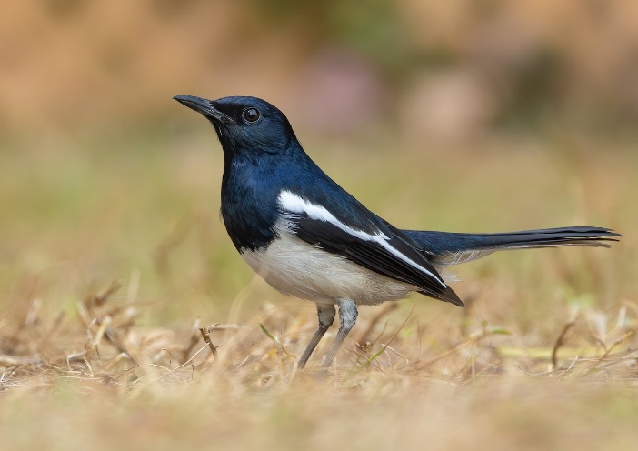
Class-6: Aves
এরা উষ্ণ রক্তবিশিষ্ট (endothermic) প্রাণী; পরিবেশ বদলালেও দেহের তাপমাত্রা একই থাকে। হৃৎপিণ্ড চার প্রকোষ্ঠ বিশিষ্ট (দুটি অলিন্দ ও দুটি নিলয়)।
উদাহরণঃ
বৈশিষ্টঃ
পুরো দেহ পালকে (feather) ঢাকা থাকে। ওড়ার জন্য এদের সামনের দুটি পা বা অগ্রপদ ডানায় রূপান্তরিত হয়।
চঞ্চু: মুখ বা চোয়াল কোনো দাঁত ছাড়াই শক্ত চঞ্চু বা ঠোঁটে (beak) বদলে গেছে।
ত্বক: চামড়া শুষ্ক এবং সাধারণত কোনো গ্রন্থি থাকে না, তবে লেজের গোড়ায় একটি তেল গ্রন্থি থাকে।
এদের অস্থিগুলো বায়ুপূর্ণ (pneumatic bone), হালকা ও ফাঁপা হয়, যা ওড়ার কাজে সুবিধা দেয়।
Columba livia
Copsychus saularis

Slide 16

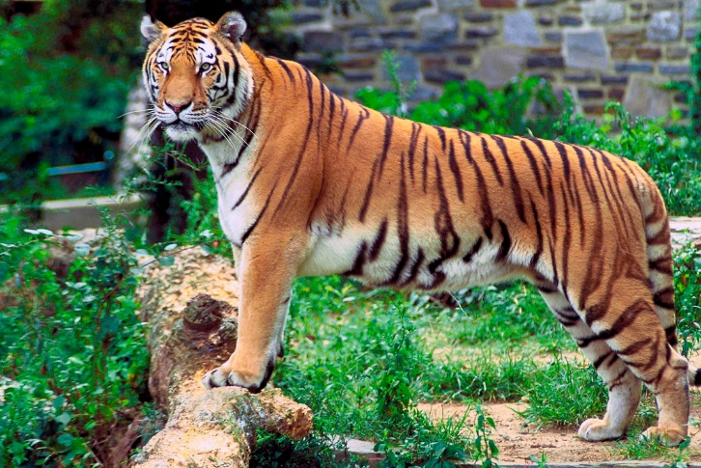
Class-7: Mammalia
উদাহরণঃ
বৈশিষ্টঃ
দেহত্বক: শরীরের ত্বক সাধারণত লোম বা পশম দিয়ে ঢাকা থাকে।
গ্রন্থি: ত্বকে ঘাম গ্রন্থি, তেল গ্রন্থি (সিব্যাসিয়াস) ও গন্ধ গ্রন্থি থাকে।
বহিঃকর্ণ: কানে পিনা বা বহিরাবরণ থাকে।
এরা উষ্ণশোণিত বা সমউষ্ণতার প্রাণী, হৃৎপিণ্ড পুরোপুরি চার প্রকোষ্ঠে (দুইটি অলিন্দ ও দুইটি নিলয়) বিভক্ত।
স্তনগ্রন্থি: পরিণত স্ত্রী প্রাণীতে সক্রিয় স্তনগ্রন্থি থাকে যা থেকে উৎপাদিত দুধ খেয়ে শিশুরা বড় হয়।
প্রজননঃ এরা সাধারণত সরাসরি সন্তান প্রসব করে (যেমন মানুষ, গরু), তবে এর ব্যতিক্রমও আছে যেমন প্লাটিপাস ডিম পাড়ে।
Homo sapiens
Panthera tigris

Slide 17
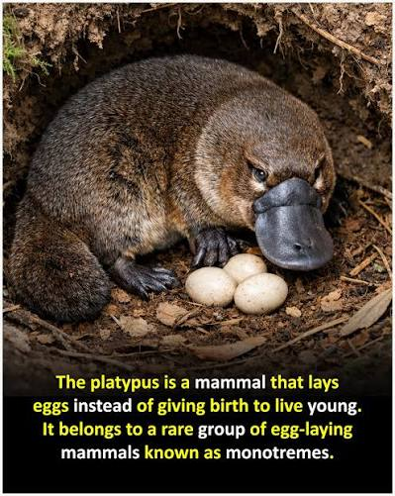
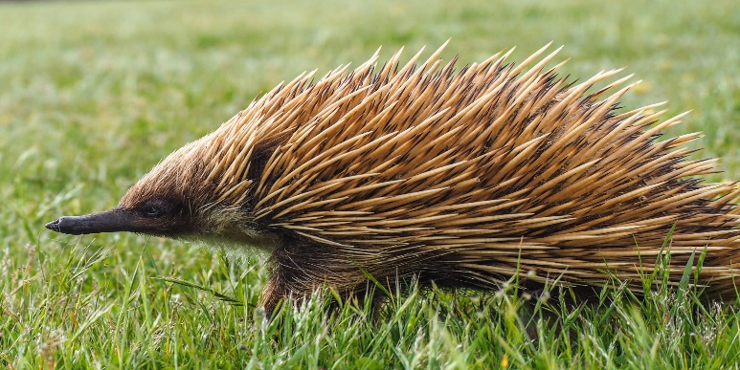
# Classification of Mammalia
Mammalia তিনটি উপশ্রেণিতে ভাগ করা হয়েছে। যথাঃ
Sub Class-1: Protothera
উদাহরণঃ
এরা বাচ্চা প্রসব না করে চামড়ার মতো নরম আবরণযুক্ত ডিম পাড়ে। ডিম থেকে অপরিণত নবজাতকের জন্ম হয়।
এদের স্তনগ্রন্থি থাকলেও কোনো স্তনবৃন্ত (নিপল) থাকে না। মায়েদের ত্বকের লোম থেকে ক্ষরিত দুধ বাচ্চারা লোম চুষে পান করে।
এদের রেচন, জনন ও পরিপাকতন্ত্রের বর্জ্য ত্যাগের জন্য একটিমাত্র ছিদ্রপথ থাকে তাই এদের মনোট্রিম বলে।
আবাসস্থলঃ এদের কেবল অস্ট্রেলিয়া, তাসমানিয়া ও নিউগিনি অঞ্চলে দেখতে পাওয়া যায়।
Ornithorhynchus anatinus(প্লাটিপাস)
Tachyglossus aculeatus(একিডনা)

Slide 18
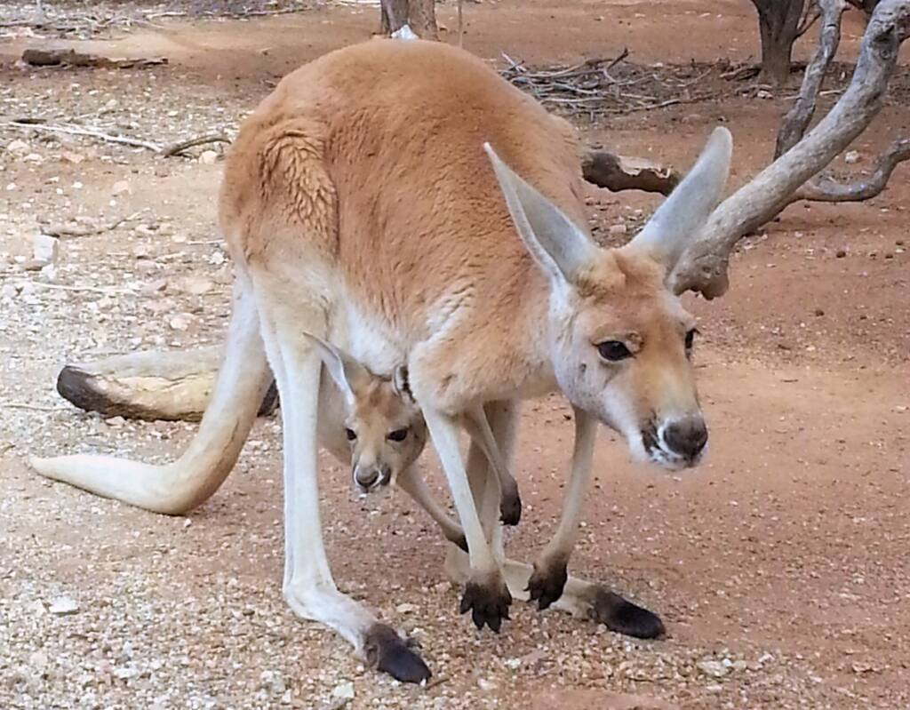
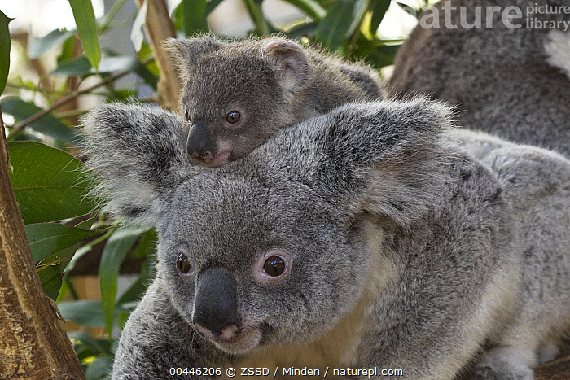
Sub Class-2: Metatheria
উদাহরণঃ
বৈশিষ্টঃ
Osphranter rufus (ক্যাংগারু)
Phascolarctos cinereus (কোয়ালা)
সরল অমরা বিশিষ্ট, গর্ভকাল খুব কম হয় এবং এরা আংশিক পরিপক্ক ও ক্ষুদ্রাকৃতির সন্তান প্রসব করে।
স্ত্রী প্রাণীর পেটের নিচে চামড়ার তৈরি একটি থলি থাকে, যাকে মারসুপিয়াম বলে।
স্তনবৃন্ত ও স্তনগ্রন্থিগুলো মারসুপিয়ামে উন্মুক্ত থাকে।শিশু জন্ম নেওয়ার পর মারসুপিয়ামে থাকে এবং সেখানে দীর্ঘদিন দুধ পান করে পূর্ণাঙ্গ বিকাশ লাভ করে।
দুটি জরায়ু ও দুটি যৌনি থাকে।
অস্ট্রেলিয়া, তাসমানিয়া,নিউগিনি ও দক্ষিণ আমেরিকায় এদের আবাসস্থল।

Slide 19
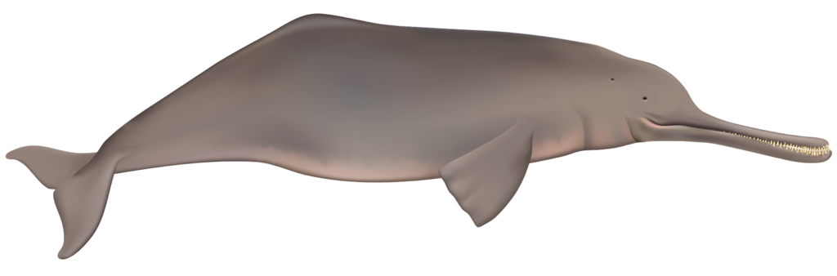
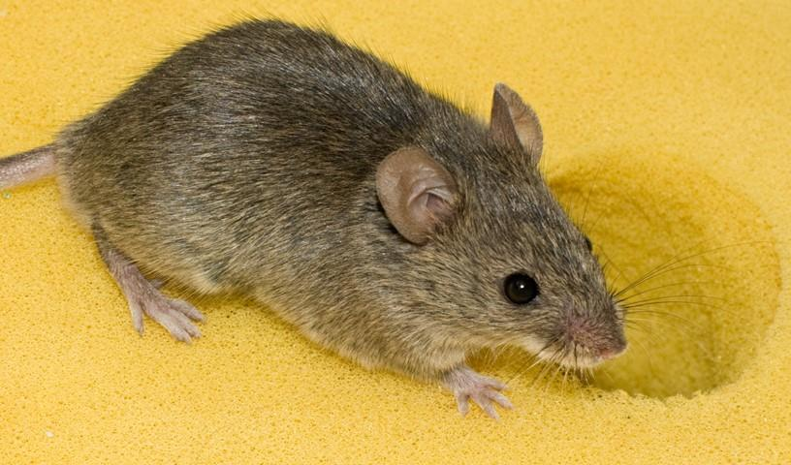
Sub Class-3: Euthera
উদাহরণঃ
বৈশিষ্টঃ
প্রকৃত অমরা: এদের ভ্রূণ মাতৃদেহের জরায়ুর সাথে প্রকৃত অমরা মাধ্যমে যুক্ত থাকে, যা থেকে ভ্রূণ পুষ্টি ও অক্সিজেন পায়।
জরায়ুতে ভ্রূণের পরিস্ফুটনকাল দীর্ঘস্থায়ী হয় এবং এরা পূর্ণাঙ্গ বা পরিণত নবজাতকের জন্ম দেয়। মারসুপিয়াম থাকে না
স্তনগ্রন্থি: স্ত্রী প্রাণীদের স্তনগ্রন্থি অত্যন্ত সুগঠিত এবং নিপল বা স্তনবৃন্তযুক্ত হয়।
জননাঙ্গ: এদের যোনি একটিমাত্র এবং পুরুষ প্রাণীদের শুক্রাশয় সাধারণত স্ক্রোটাল থলিতে অবস্থান করে।
Platanista gangetica (শুশুক)
Mus musculus (ইঁদুর)

Slide 20
মূল্যায়নঃ
নটোকর্ড কী?
ভারটেব্রাটা উপপর্বের শ্রেণিবিন্যাস ব্যাখ্যা কর?
শ্রেণিবিন্যাসে মানুষের অবস্থান চিহ্নিত কর।

Slide 21

বাড়ির কাজঃ
সুপার ক্লাস Gnathostomata এর সাতটি শ্রেণীর বৈশিষ্ট ব্যাখ্যা কর।

Slide 22

ধন্যবাদ

